Slide 1

ОБ ОРГАНИЗАЦИИ И ПРОВЕДЕНИИ В 2015-2016 УЧЕБНОМ ГОДУ МЕРОПРИЯТИЙ ПО ЗАЩИТЕ ДЕТЕЙ ОТ ИНФОРМАЦИИ, ПРИЧИНЯЮЩЕЙ ВРЕД ИХ ЗДОРОВЬЮ И РАЗВИТИЮ, НА ТЕРРИТОРИИ САМАРСКОЙ ОБЛАСТИ
Консультант Управления проектно-аналитической деятельности министерства образования и науки
Самарской области
Константин Владимирович Льольин

Slide 2
Актуальность проблемы
В настоящее время выявлены новые угрозы информационной и нравственно-психологической безопасности детей:
увеличение противоправного контента в СМИ;
распространение массовых и публичных форм нравственного и сексуального растления детей;
распространение наркотических средств;
незаконное использование персональных данных несовершеннолетних;
Результат - омоложение несовершеннолетних правонарушителей, а также резкое увеличение преступлений, совершенных как несовершеннолетними, так и в отношении несовершеннолетних.
Как пример, увеличение на 256,9% количества несовершеннолетних, совершивших преступления в состоянии наркотического опьянения с 2009 года.

Slide 3
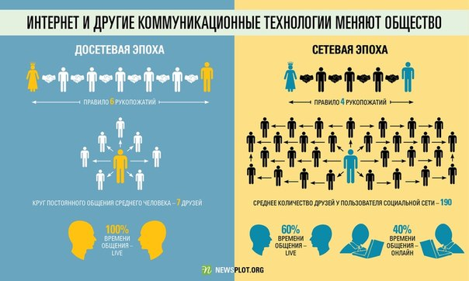

Slide 4
Основные нормативно-правовые акты Российской Федерации и Самарской области
Федеральный закон от 29 декабря 2010 г. № 436-ФЗ «О защите детей от информации, причиняющей вред их здоровью и развитию»
Распоряжение Правительства РФ от 16 марта 2011 г. № 427-р Об утверждении плана мероприятий по реализации Федерального закона «О защите детей от информации, причиняющей вред их здоровью и развитию»
Указ Президента РФ от 01.06.2012 № 761 «О национальной стратегии действий в интересах детей на 2012 – 2017 года»
Статья 6.17 КоАП РФ
Часть 2 ст. 13.21 КоАП РФ
Постановление Правительства Российской Федерации от 26 октября 2012 г. № 1101 «О единой автоматизированной информационной системе "Единый реестр доменных имен, указателей страниц сайтов в информационно-телекоммуникационной сети «Интернет» и сетевых адресов, позволяющих идентифицировать сайты в информационно-телекоммуникационной сети «Интернет», содержащие информацию, распространение которой в Российской Федерации запрещено»

Slide 5
Основные нормативно-правовые акты Российской Федерации и Самарской области
Письмо Министерства образования и науки РФ от 28.04.2014 № ДЛ-115/03 «О направлении методических материалов для обеспечения информационной безопасности детей при использовании ресурсов сети Интернет»
Приказ Минкомсвязи России от 16.06.2014 № 161 «Об утверждении требований к административным и организационным мерам, техническим и программно-аппаратным средствам защиты детей от информации, причиняющей вред их здоровью и (или) развитию»
Распоряжение Правительства Самарской области от 27 февраля 2013 г. № 94-р «Об утверждении плана основных мероприятий по реализации Национальной стратегии действий в интересах детей на 2013 - 2017 годы в Самарской области»;
Постановление Правительства Самарской области от 5 мая 2015 года № 236 «Об утверждении Плана мероприятий («дорожной карты») по защите детей от информации, причиняющей вред их здоровью и развитию, на территории Самарской области на 2014-2015 годы

Slide 6
К информации, запрещенной для распространения среди детей, относится информация:
1) побуждающая детей к совершению действий, представляющих угрозу их жизни и (или) здоровью, в том числе к причинению вреда своему здоровью, самоубийству;
2) способная вызвать у детей желание употребить наркотические, психотропные и (или) одурманивающие вещества, табачные изделия, алкогольную продукцию, принять участие в азартных играх, заниматься проституцией, бродяжничеством или попрошайничеством;
3) обосновывающая или оправдывающая допустимость насилия и (или) жестокости либо побуждающая осуществлять насилие по отношению к людям или животным;
4) отрицающая семейные ценности и формирующая неуважение к родителям и (или) другим членам семьи;
5) оправдывающая противоправное поведение;
6) содержащая нецензурную брань;
7) содержащая информацию порнографического характера.

Slide 7
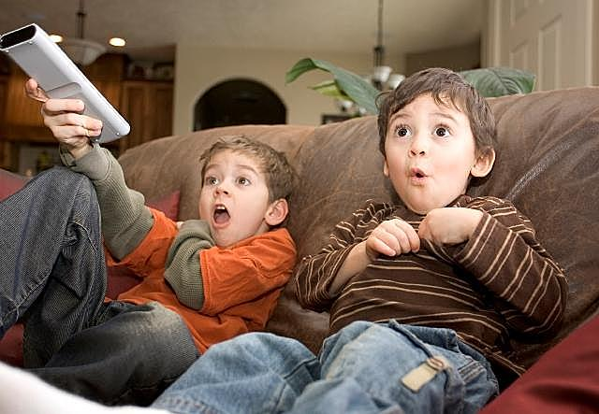
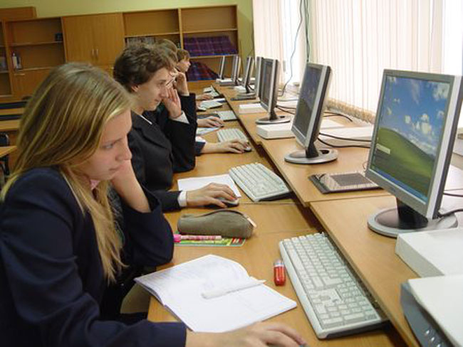
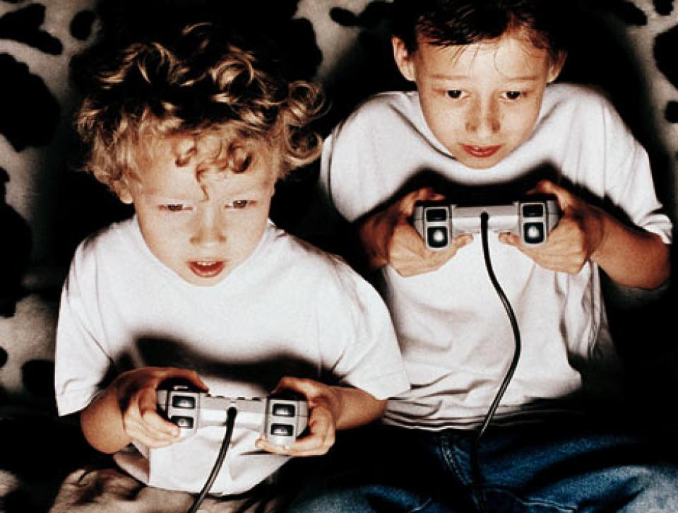
Ключевые информационные среды и источники угроз
Телевидение и СМИ
Интернет ресурсы
Компьютерные игры

Slide 8
ПЛАН МЕРОПРИЯТИЙ ("ДОРОЖНАЯ КАРТА") ПО ЗАЩИТЕ ДЕТЕЙ ОТ ИНФОРМАЦИИ, ПРИЧИНЯЮЩЕЙ ВРЕД ИХ ЗДОРОВЬЮ И РАЗВИТИЮ, НА ТЕРРИТОРИИ САМАРСКОЙ ОБЛАСТИ НА 2014-2015 ГОДЫ- http://www.samregion.ru/documents/government_resolution/07.05.2015/skip/7/70547/
Основная цель Плана: обеспечить информационную безопасность детей от информации, причиняющей вред их здоровью и развитию, посредством реализации комплекса мер по защите детей от информации, причиняющей вред их здоровью и развитию
Ожидаемые результаты: изменение и модернизация информационной среды, к которой имеют доступ дети и подростки, в том числе посредством создания и внедрения механизмов, направленных на блокирование запрещенного контента.

Slide 9
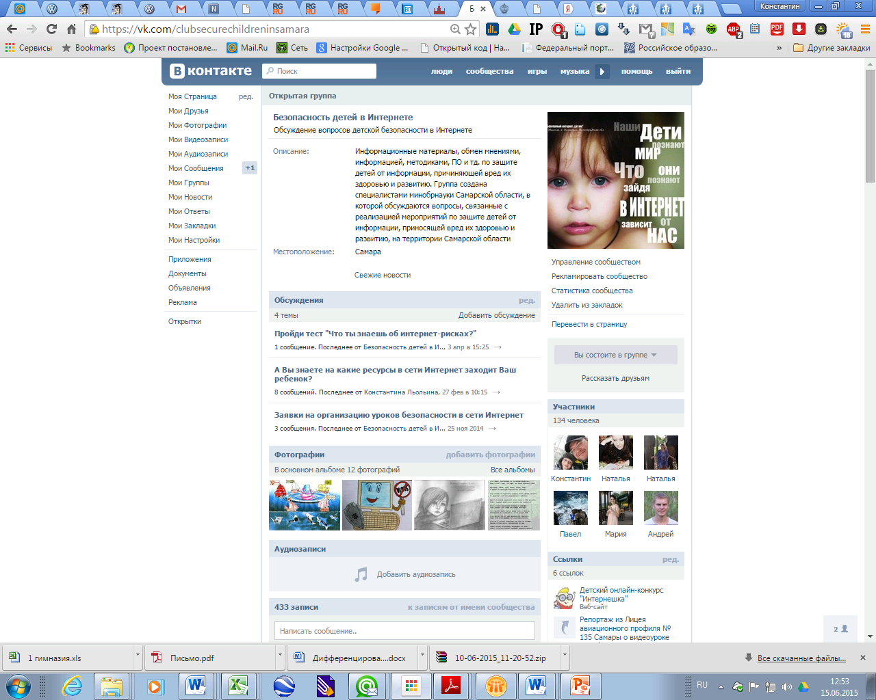
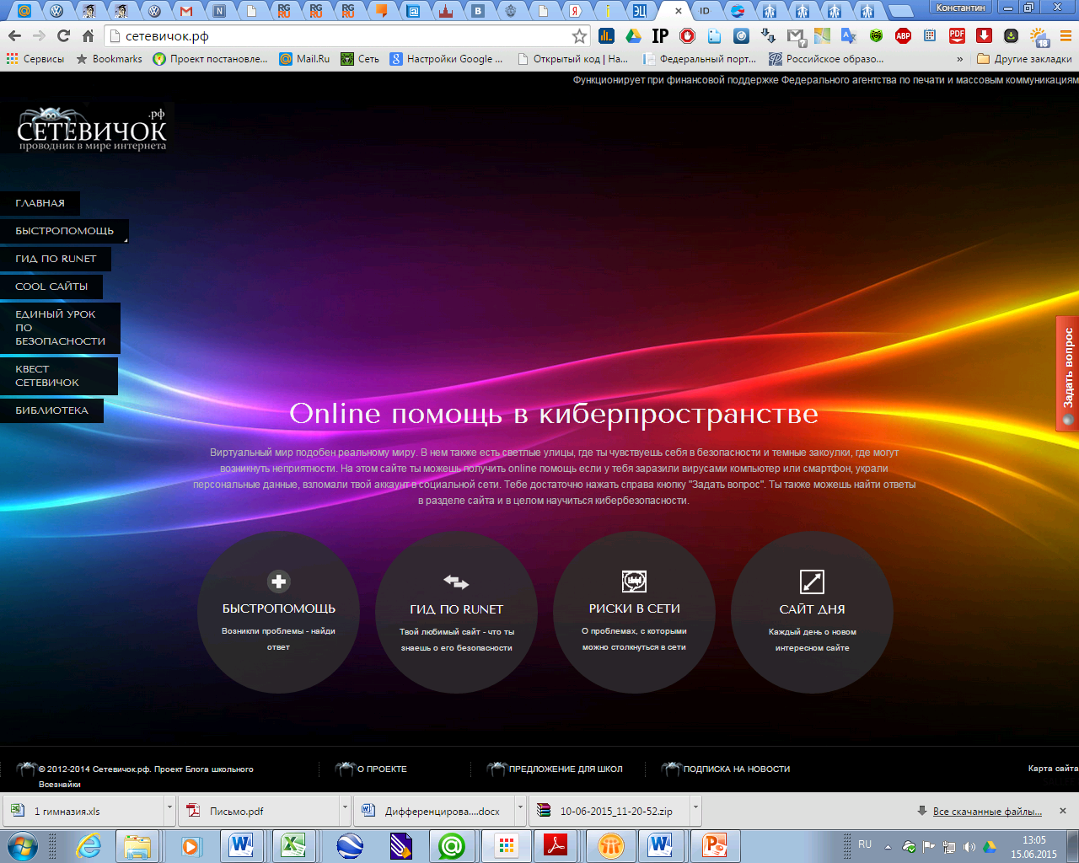
Разработка и направление в организации социальной сферы для детей и подростков информационных и методических материалов по организации системы мер, обеспечивающих исключение доступа к информационным ресурсам, по которым возможно проникновение информации, запрещенной для распространения среди детей и подростков
Методические и информационный материалы в группе
«Безопасность детей в Интернете»
https://vk.com/clubsecurechildreninsamara
Мероприятия в рамках общероссийской акции «Единый урок безопасности 2015 (октябрь-ноябрь 2015)
http://сетевичок.рф

Slide 10
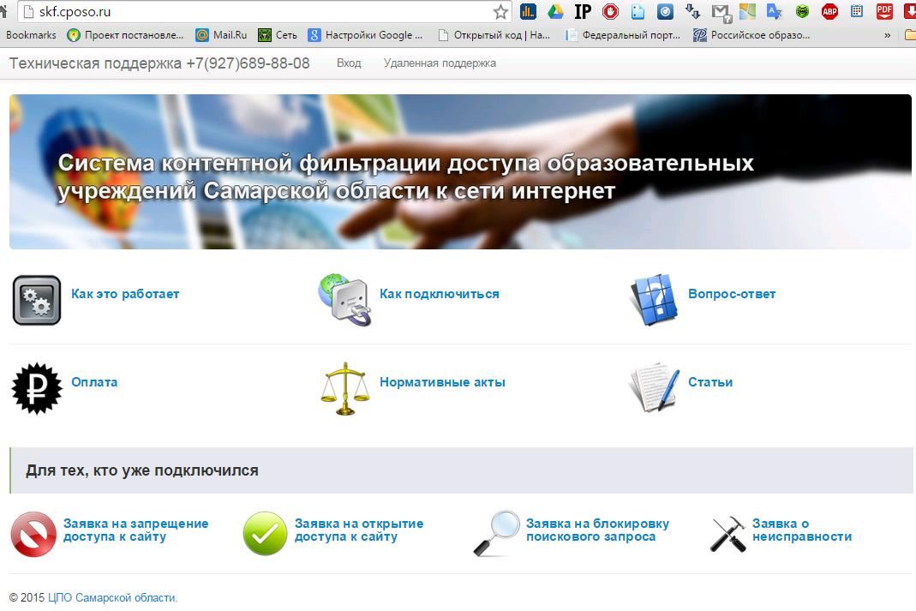
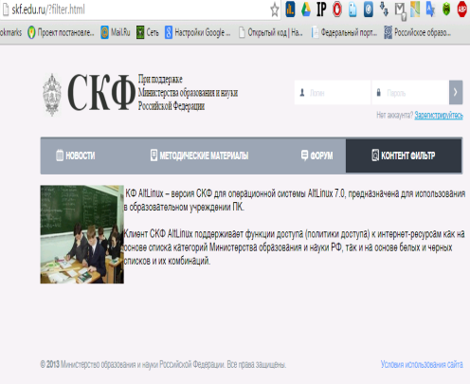
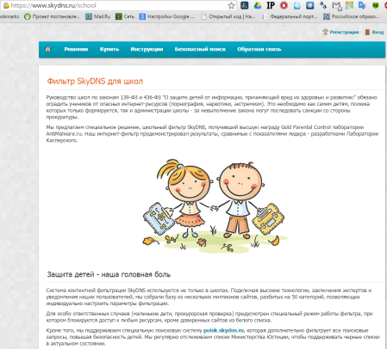
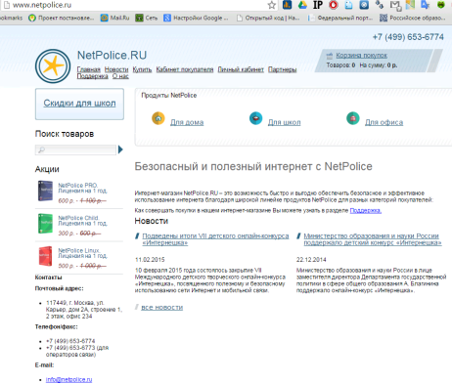
Обеспечение в образовательных организациях круглосуточного функционирования систем контентной фильтрации на всех технических средствах доступа к информационным ресурсам (персональных компьютерах, ноутбуках, нетбуках, моноблоках и т.п.), к которым есть доступ детей и подростков
Региональная система контентной фильтрации доступа образовательных учреждений Самарской области к сети Интернет
http://skf.cposo.ru/
Системы контентной фильтрации доступа
к сети Интернет
http://skf.edu.ru/
https://www.skydns.ru/school
http://www.netpolice.ru/

Slide 11
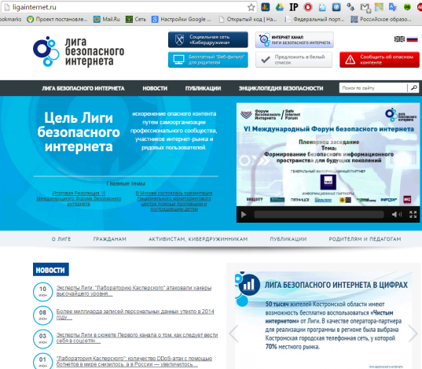
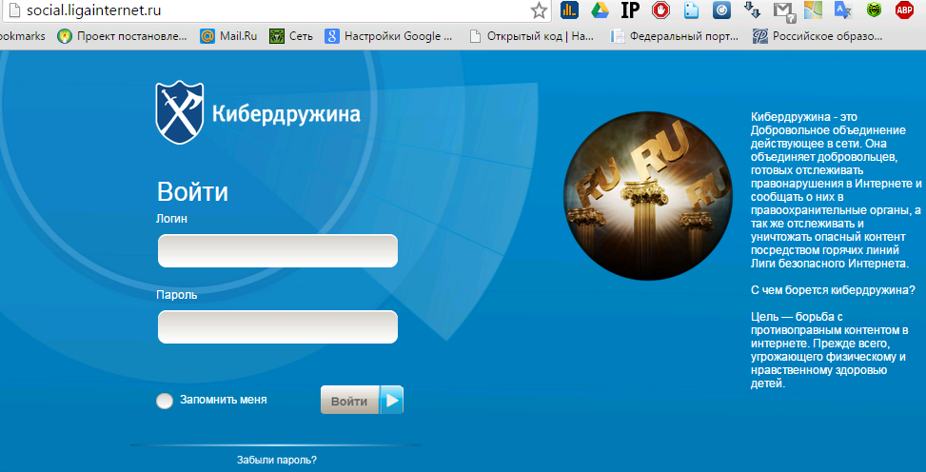
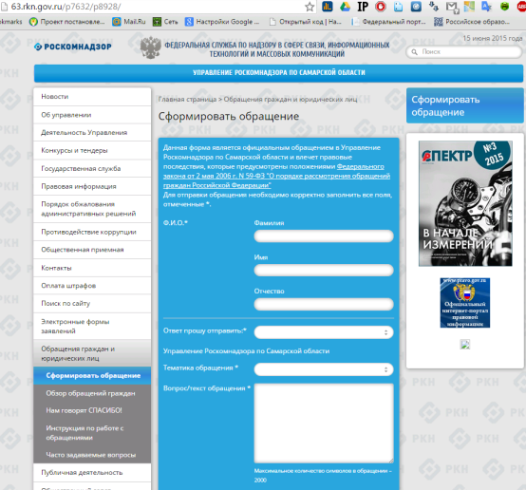
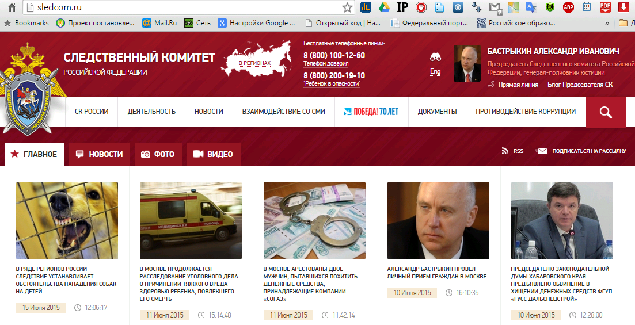
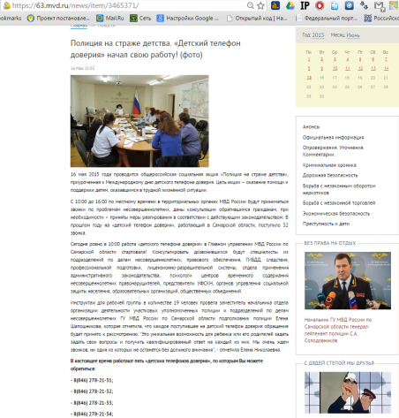
Оказание поддержки созданию и развитию эффективных форм общественного контроля за соблюдением прав детей на информационную безопасность с привлечением родительских и иных общественных объединений
http://www.ligainternet.ru/
http://social.ligainternet.ru/
http://family.fskn.gov.ru/
http://63.rkn.gov.ru/p7632/p8928/
http://samara.sledcom.ru/
https://63.mvd.ru/

Slide 12
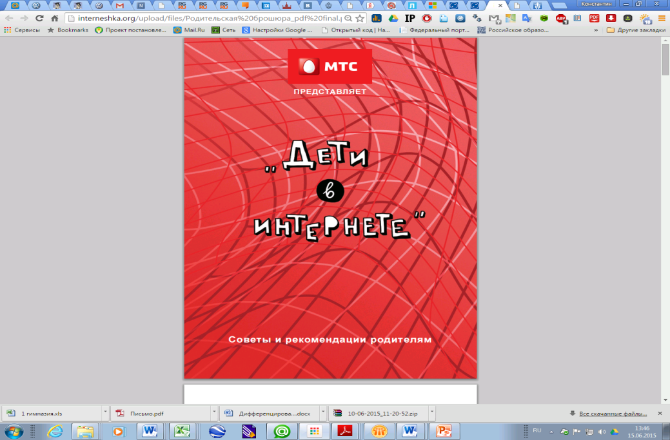
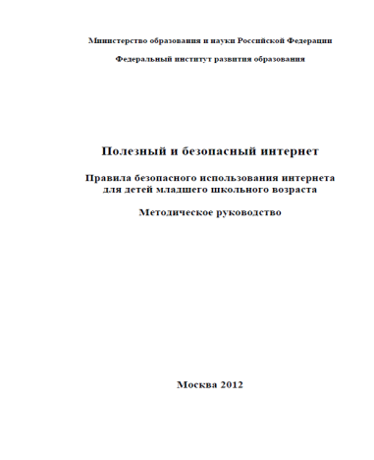
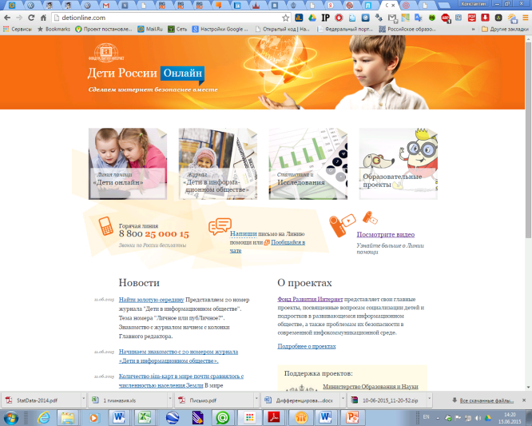
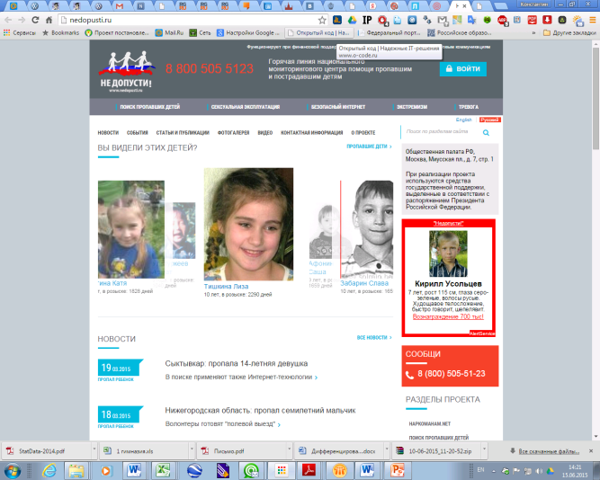
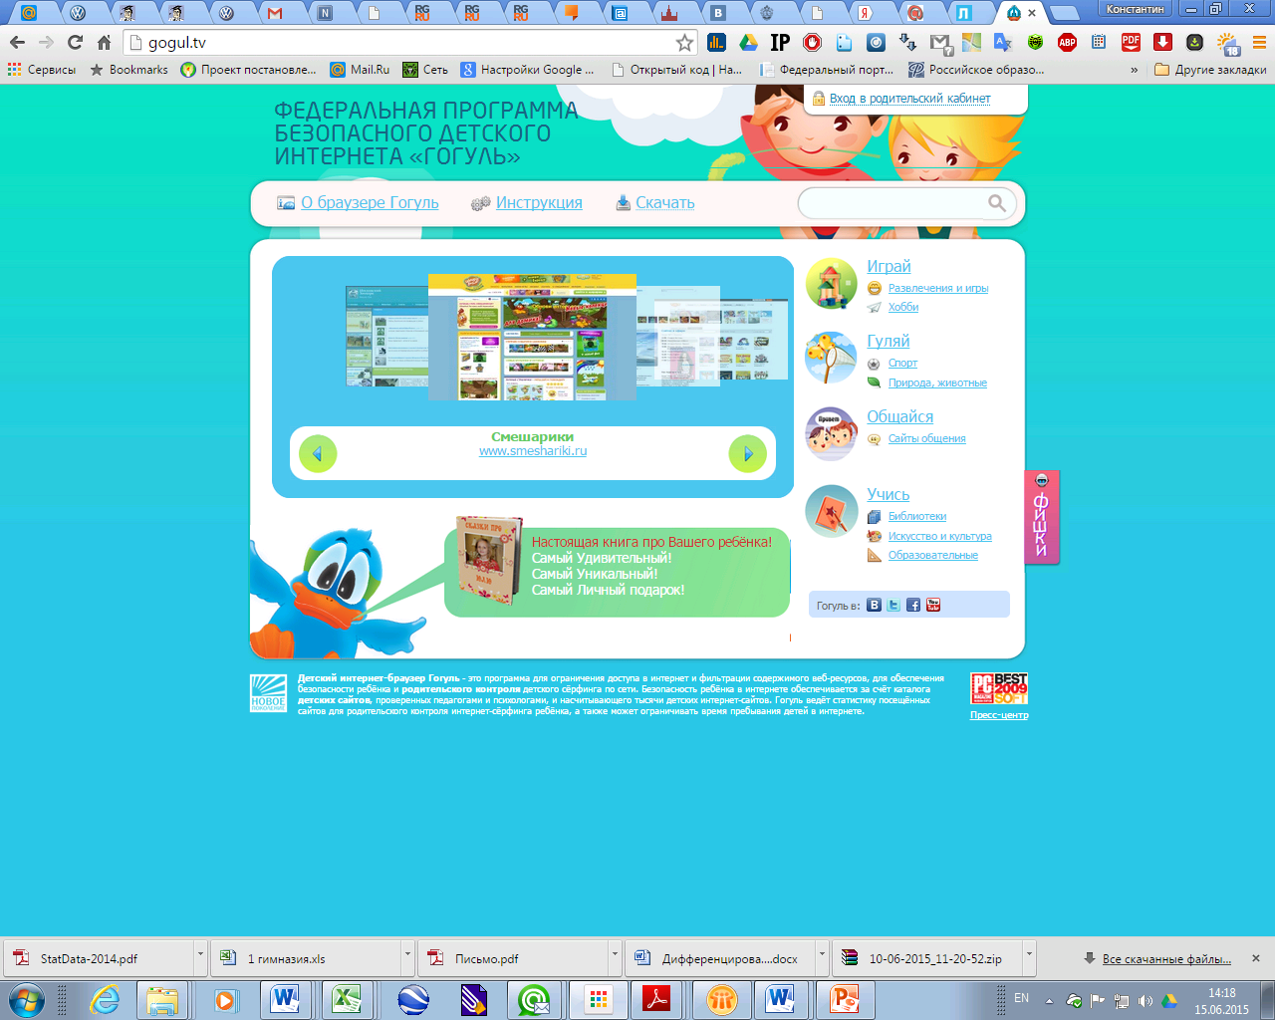
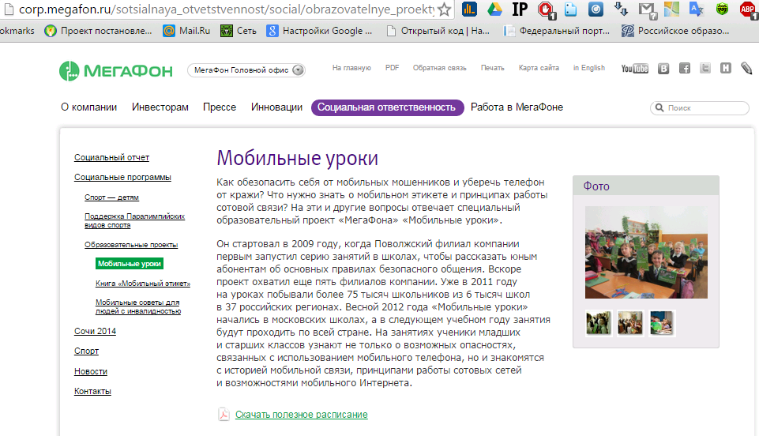
Организация информационной, консультативной и методической поддержки по вопросам, связанным с проникновением информации, запрещенной для распространения среди детей и подростков

Slide 13

Спасибо за внимание!

